Slide 1
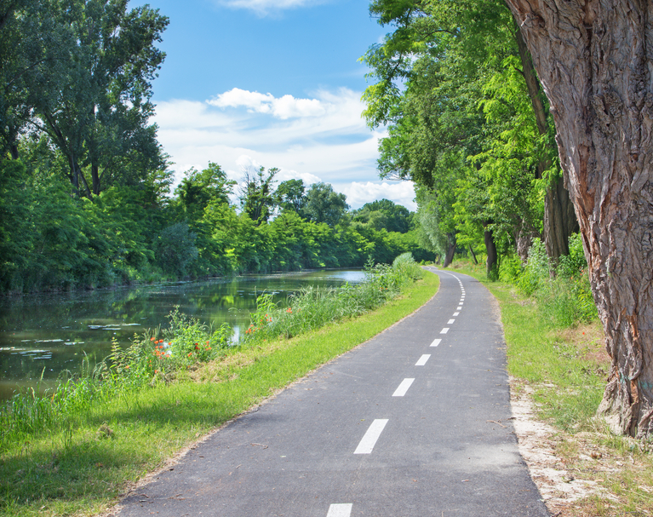
Informácia o investičnom zámere
„Cyklochodník
Stará Turá- Lubina“

Slide 2
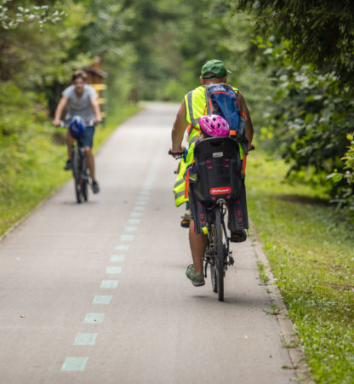
STRUČNÁ CHARAKTERISTIKA PROJEKTU:
Súčasť cyklotrasy Nové Mesto nad Váhom – Stará Turá (cez Bzince pod Javorinou a Lubinu)
Regionálny význam
Podpora TSK
FINANCOVANIE PROJEKTU:
Alokácia 2,1 mil. EUR
Kontrahované pre Starú Turú prostredníctvom SPR NMnV (Rada Partnerstva)
Spolufinancovanie 8%
Projektová dokumentácia (PD) – oprávnený výdavok
DĹŽKA A TRASOVANIE:
Dĺžka cca 6 km (extravilán)
Trasa:
  Chirana – cintorín – Chrásnatá – Miškech Dedinka – Lubina
Mgr. Jana Potfajová, projektový manažér MsÚ Stará Turá

Slide 3
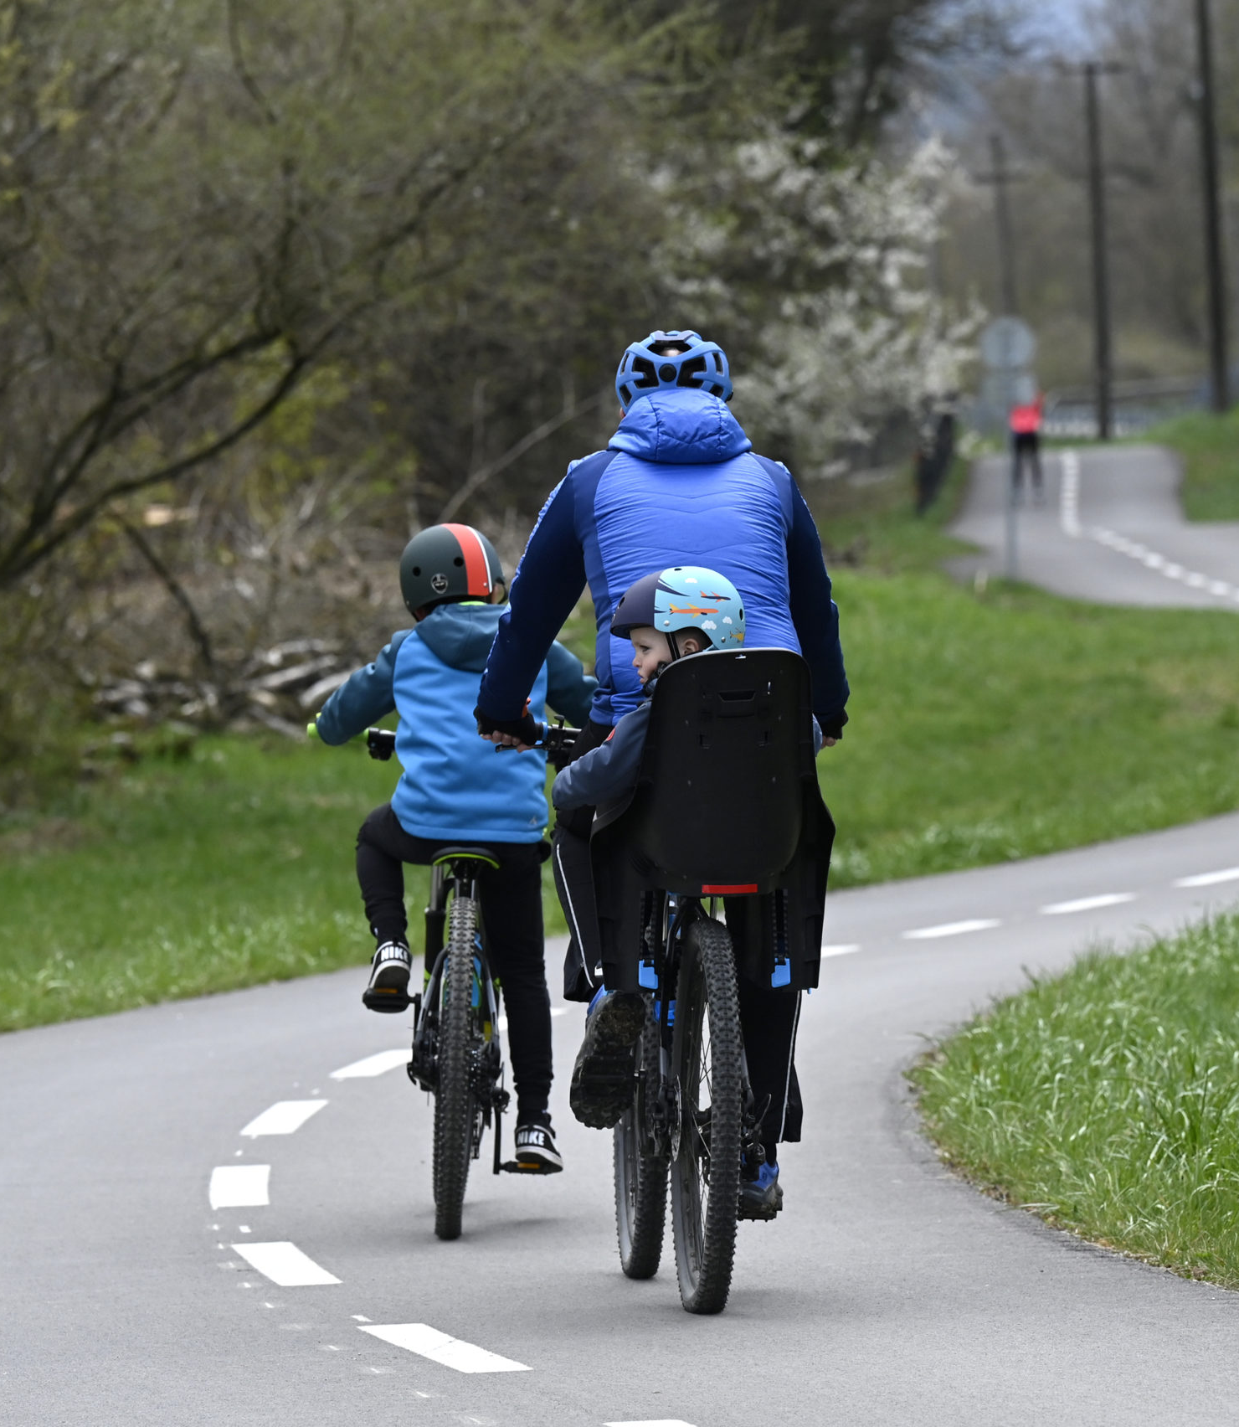
Aktivity, ktoré boli doposiaľ vykonané:
Konzultácie so štatutármi samospráv NMnV, Bzince pod Javorinou, Lubina
Vytrasovanie
Schválenie zámeru SPR NMnV/Rada partnerstva TSK
Určenie finančného objemu alokácie
Konzultácie s odborníkmi na cyklodopravu na TSK ohľadne špecifík prípravy
Stretnutie so starostom Lubina – súčinnosť s prípravnými prácami
Mgr. Jana Potfajová, projektový manažér MsÚ Stará Turá

Slide 4

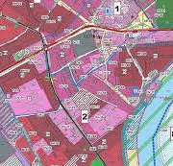
Aktivity, ktoré treba vykonať:
Návrh zmluvy k verejnému obstarávaniu odkomunikovaný s odborníkmi na TSK
Prieskum trhu na PD -> Verejné obstarávanie PD
    Financie na PD + VO
    Rozpočtové opatrenia
Komunikácia s vysúťaženým projektantom (v zmysle odporúčaní TSK)
Podanie projektového zámeru -> schválenie zámeru
Podanie žiadosti o NFP - > schválenie žiadosti o NFP
Fyzická realizácia
Mgr. Jana Potfajová, projektový manažér MsÚ Stará Turá

Slide 5
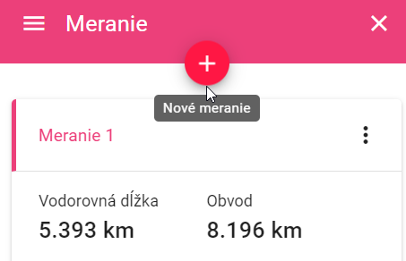
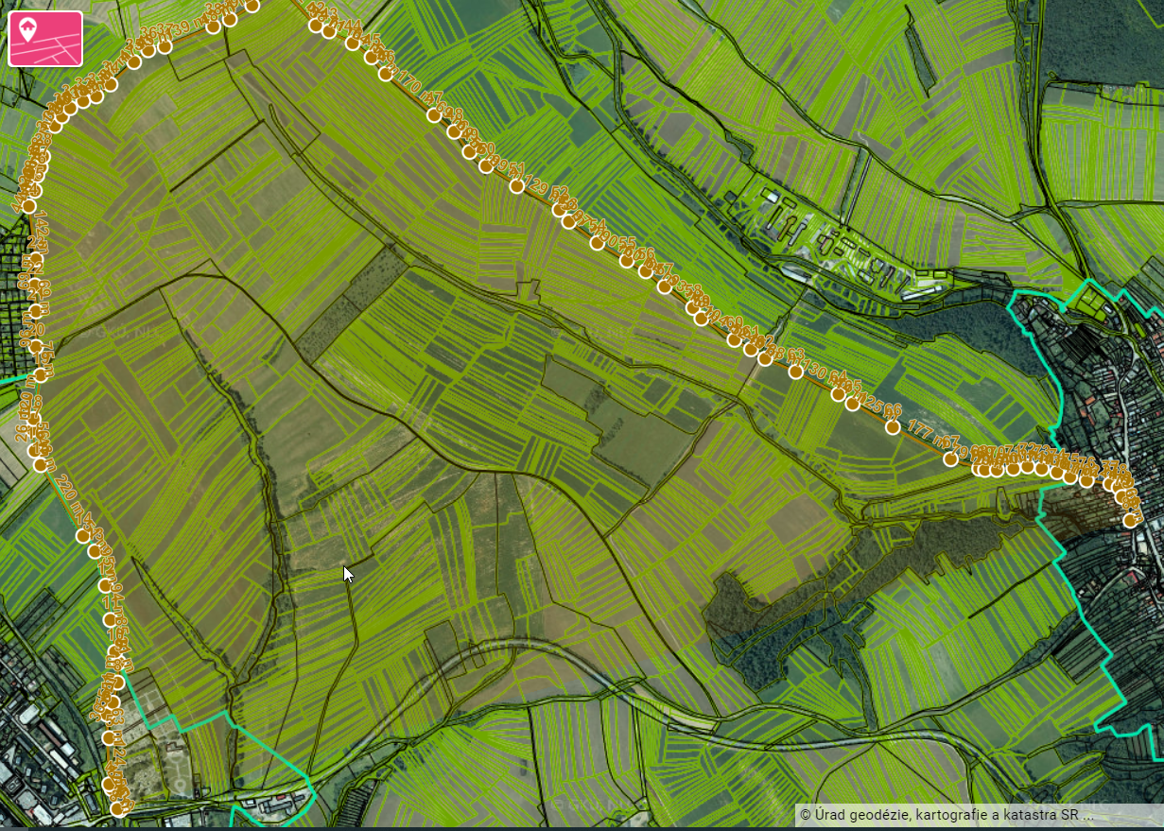

Slide 6

Ďakujem
za pozornosť
Mgr. Jana Potfajová, projektový manažér MsÚ Stará Turá

